Slide 1
《海德堡要理问答》
第八课

Slide 2
复习

Slide 3
问答19
19 问: 你从哪里知道这事呢？
答: 从神圣的福音。这福音是上帝自己首先在乐园里启示的，以后由族长和先知予以宣布，并由律法中的献祭和其他礼仪预表，最后由祂的独生爱子成就了。

Slide 4
我们如何知道这些真理？（问19）
我们是阅读圣经而知道这些真理。
不是从哲学而论断出来；在基督教神学里，正确地运用哲学是解释圣经（已经）所启示的内容。

Slide 5
什么是真信心？（问21）
确实的知识（约 17:3，17）（Knowledge “notitia”）
认同其为真 — 理性的赞同（Assent “assensus”）
由衷的信靠：心里的认同，而不仅仅是口头上的承认 — 安息在基督里（罗 4:20–21；10:10；来 4:16）（Trust “Fiducia”）

Slide 7
我们需要相信的教导

Slide 8
问答22
22 问: 什么是基督徒所必须相信的？
答: 就是在福音里所应许我们的一切 (1)，也就是我们基督教不容置疑的大公信条中简略地教训我们的。
【1】太28：19；约20：30-31；提后3：15

Slide 9
1) 我们应相信圣经所教导的真理，重点在福音信息（问22）
我们需要相信的，使人得救的真理，是记载在圣经中。
其中以福音为核心

Slide 10
1) 我们应相信圣经所教导的真理，重点在福音信息（问22）
当我们传讲基督的福音时，不应只是口头重复一些词语和口号 ：”惟独基督，因信称义” 等教义，而是从福音的核心开始：“基督为罪人而死，信他就得救。”
可是，福音的内容需要教义来支撑。
“基督为罪人而死，信他就得救。”问：谁是基督？谁是罪人？他死对我有什么关系？什么是信？

Slide 11
问答23
23 问: 这些信条是什么？
答: 我信上帝，全能的父，创造天地的主。 我信我们的主耶稣基督，上帝独生子；因着圣灵感孕，从童贞女马利亚所生；在本丢彼拉多手下受难，被钉在十字架上，受死，埋葬；降在阴间；第三天从死人中复活；升天，坐在全能父上帝的右边；将来必从那里降临，审判活人、死人。我信圣灵；我信圣而公之教会；我信圣徒相通；我信罪得赦免；我信身体复活；我信永生。阿们！

Slide 12
问答24
24 问: 怎样划分这些信条呢？
答: 划分为三部分：第一部分论圣父上帝和我们的受造；第二部分论圣子上帝和我们的救赎；第三部分论圣灵上帝和我们的成圣。

Slide 13
2）选用《使徒信经》是为了表明基督教信仰的主要教义在它里面（问23–24）
要理问答的作者之所以选用《使徒信经》，是因为它在中世纪教会中被广泛使用，慕道者在受洗前都会学习它；既然它在中世纪教会中如此通用，那么在此使用它也比较容易教导教会的人。
选用《使徒信经》表明：宗教改革者并不是在创造一种新的信仰；他们是在改革，而不是彻底地重建教会。

Slide 14
2）选用《使徒信经》是为了表明基督教信仰的主要教义在它里面（问23–24）
选用《使徒信经》也表明：我们所信的主要教义，已经以 “种子形式” 包含在早期的教会的信仰里。
因此，在早期教会中已经可以找到改革宗的教义，虽然当时尚未得到充分的发展。

Slide 16
三一神

Slide 17
问答25
25 问: 上帝既然是独一的 (1), 你为何说有圣父、圣子、圣灵三位呢？
答: 因为上帝在圣经中是这样启示祂自己的 (2)，这三个不同的位格乃是独一、真实、永恒的上帝。
【1】申6：4；赛44：6；45：5；林前8：4，6
【2】诗110：1；赛61：1（参 路4：18）；太3：16，17；约14：26；15：26

Slide 18
奥秘的事，是属于耶和华我们的 神的，只有显露的事，是永远属于我们和我们子孙的，好叫我们遵行这律法上的一切话。”
- 申 29：29 （CNV）

Slide 19
3）三位一体的教义建立在以下真理之上：（问25）
只有一位神（申 6:4；赛 44:6，45:5；林前 8:4–6）
位格（具有理性、情感、意志）
父是神（约壹书 3:1）
子是神（约 1:1；8:58）
圣灵是神（罗 8:16；弗 4:30）
父不是子，子不是圣灵，父也不是子或圣灵（诗 110:1；赛 61:1〔参路 4:18〕；太 3:16–17；约 14:26；15:26）

Slide 20
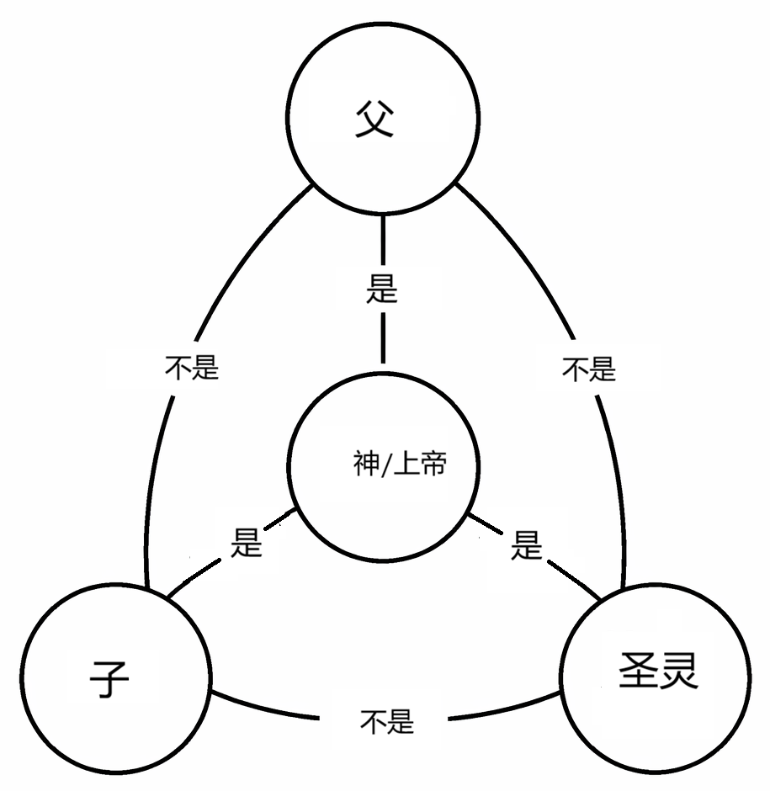
Notes:
Image created with the help of ChatGPT

Slide 21
4）三位一体的教义（问25）
综合以上的真理。
一个本体（”substance”）（本质，“essence”）
三个位格（”person”）
三个位格是彼此有区别的（”distinct”），但不是分离的（”not separate”）（并非三个独立的意志或三个独立的思想），因为 “分离” 就意味着神不再是同一的本体。

Slide 22
4）三位一体的教义（问25）
实践的应用
1）我们向谁祷告？
向独一真神？
向圣父，圣子，圣灵？
都对。
正统的表述：“向父，藉着子，在圣灵里”（”to the Father, through the Son, in the Spirit”）
2）我们可以和耶稣讲话吗？
可以。也有圣父，圣灵同在。
3）我们可以叫圣灵帮助我们吗？
可以。也有圣父，圣子协助。

Slide 23
5）三位一体的异端
形态论／撒伯流主义（Modalism / Sabellianism）— 三个位格只是同一位神的不同显现方式。
动态君主论（Dynamic Monarchianism）— 其嗣子论的基督论意味着耶稣并非神。
从属主义（Subordinationism）— 子低于父，是次等的神。

Slide 24
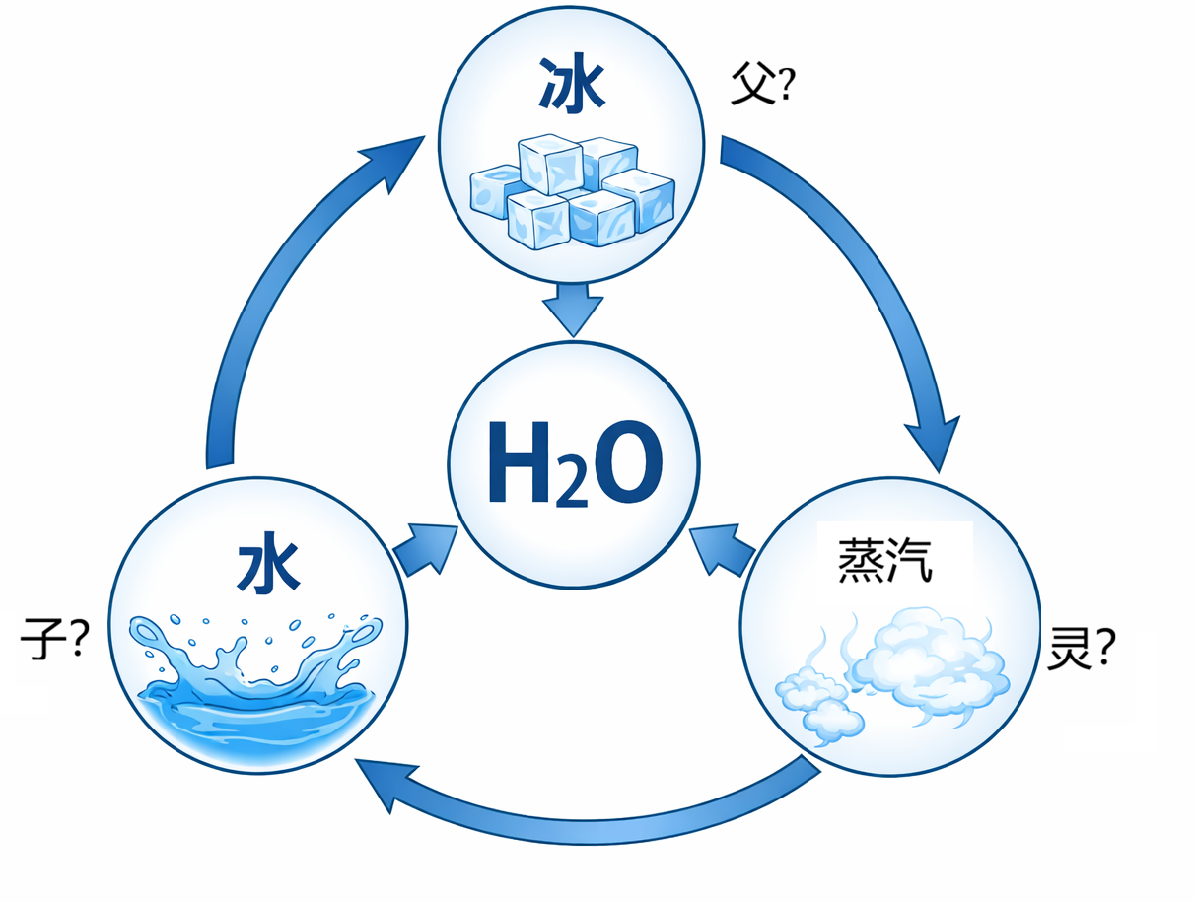
形态论／撒伯流主义（Modalism / Sabellianism）

Slide 25
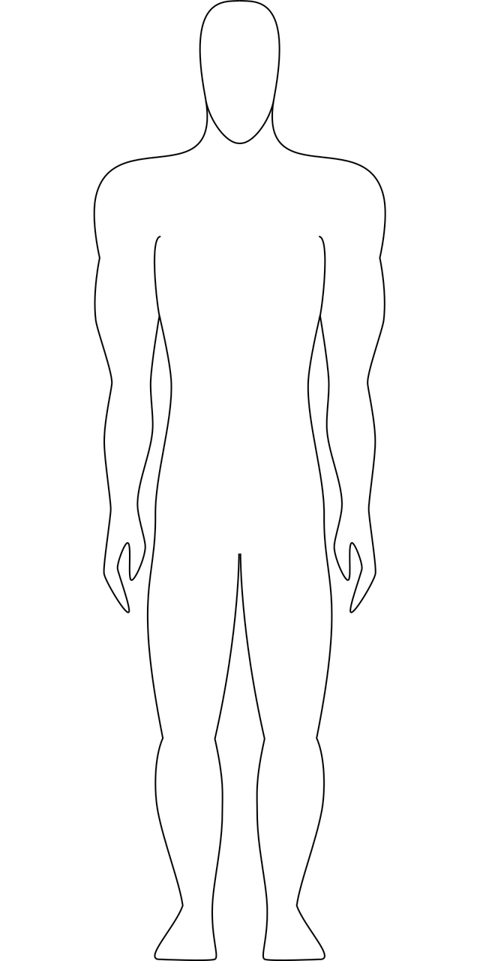
动态君主论（Dynamic Monarchianism）
圣灵？
圣父
你被我（神）收养为我的儿子吧。
人
[变成]
圣子

Slide 26
从属主义（Subordinationism）
圣父
主要神位格
神
圣子
圣灵
次要神位格

Slide 27
Notes:
Image created with the help of ChatGPT

Slide 28
5）三位一体的异端
亚流主义（Arianism）— 耶稣不是神，而是被造的神：“曾有他不存在” （”There was when he was not”）。
尼西亚信经：“同质”（homoousios）。
半亚流主义（Semi-Arians）— 耶稣像父神，但不等同独一父神：“相似本质（homoiousios），而非同一本质”。
反灵论者（Pneumatomachi）— 圣灵不是神。

Slide 29
亚流主义（Arianism）
“曾有他不存在” （”There was when he was not”）
不是“曾有一个时间他不存在”
亚流自己可以论耶稣是永恒的神，可是他认为他是被造的。
希腊的“时代”（ αἰων ；”aeon”）
在希腊哲学里，可以用来形容超于时间的“时间”或次序。
“愿荣耀、威严、能力、权柄，借着我们的主耶稣基督，从万世以前（πρὸ παντὸς τοῦ αἰῶνος），及现在，直到永永远远，归给独一的 神我们的救主。他能保守你们不至跌倒，使你们毫无瑕疵、欢然站在他荣光之前。阿们。”（犹大 24-25）

Slide 30
问答26（前半）
26 问: 当你说 “我信上帝，全能的父，创造天地的主” 时，你相信的是什么呢？
答: 我相信我们主耶稣基督的永恒之父，从无中创造天地 （1），…
【1】创1-2；出20：11；诗33：6；西1：16；来11：3

Slide 31
问答22
22 问: 什么是基督徒所必须相信的？
答: 就是在福音里所应许我们的一切 ，也就是我们基督教不容置疑的大公信条中简略地教训我们的。

Slide 32
问答23
23 问: 这些信条是什么？
答: 我信上帝，全能的父，创造天地的主。 我信我们的主耶稣基督，上帝独生子；因着圣灵感孕，从童贞女马利亚所生；在本丢彼拉多手下受难，被钉在十字架上，受死，埋葬；降在阴间；第三天从死人中复活；升天，坐在全能父上帝的右边；将来必从那里降临，审判活人、死人。我信圣灵；我信圣而公之教会；我信圣徒相通；我信罪得赦免；我信身体复活；我信永生。阿们！

Slide 33
问答24
24 问: 怎样划分这些信条呢？
答: 划分为三部分：第一部分论圣父上帝和我们的受造；第二部分论圣子上帝和我们的救赎；第三部分论圣灵上帝和我们的成圣。

Slide 34
问答25
25 问: 上帝既然是独一的, 你为何说有圣父、圣子、圣灵三位呢？
答: 因为上帝在圣经中是这样启示祂自己的，这三个不同的位格乃是独一、真实、永恒的上帝。

